Slide 1
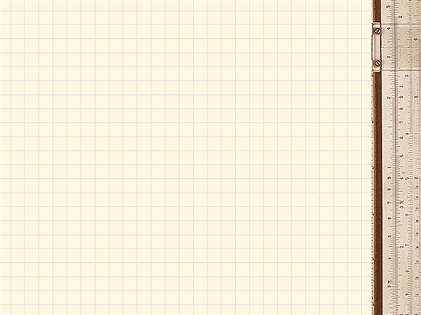
אלגוריתמים
תשפ"ו סמסטר א'
ד"ר יוסי שלוסברג

Slide 2

"... כינוי התחום בשם מדעי המחשב
דומה להתייחסות לכירורגיה כאל
מדעי הסכין"
Edsger Wybe Dijkstra

Slide 3
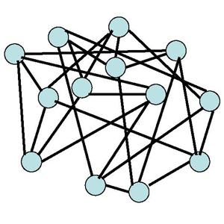
נושאי הקורס
אלגוריתמים בגרפים:
חיפוש BFS
חיפוש DFS
עץ פורש מינימלי
מסלולים קלים (כולל A*)
זרימה ברשתות

Slide 4

נושאי הקורס
אלגוריתמים בגרפים:
חיפוש BFS
חיפוש DFS
עץ פורש מינימלי
מסלולים קלים (כולל A*)
זרימה ברשתות
שיטות אלגוריתמיות:
השיטה החמדנית
(כולל קוד הופמן)
תכנון דינמי

Slide 5


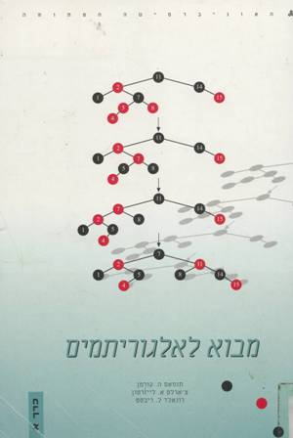
ספרות

Slide 6


מרכיבי הציון
מטלות 20%
אמריקאיות (4)
ומטלות ריצה (2)
מבחן
80%

Slide 7
אלגוריתמים
שיעור 1: מבוא לגרפים ואלגוריתם BFS

Slide 8
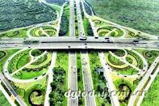
מבוא לגרפים – דוגמאות שימוש
רשתות תחבורה

Slide 9

מבוא לגרפים – דוגמאות שימוש
רשתות תחבורה
רשתות תקשורת

Slide 10

מבוא לגרפים – דוגמאות שימוש
רשתות תחבורה
רשתות מידע
רשתות תקשורת

Slide 11
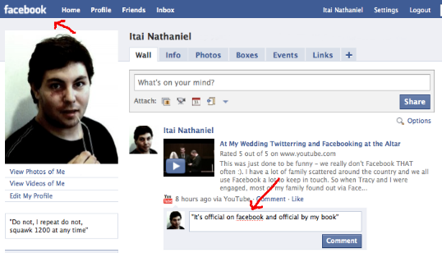
מבוא לגרפים – דוגמאות שימוש
רשתות תחבורה
רשתות חברתיות
רשתות מידע
רשתות תקשורת

Slide 12
מבוא לגרפים – דוגמאות שימוש
רשתות תחבורה
רשתות חברתיות
רשתות מידע
20417 אלגוריתמים
4 נקודות זכות ברמה רגילה
שיוך: מדעים / מדעי המחשב
ידע קודם דרוש: הקורסים אלגברה לינארית 1, מבני נתונים ומבוא לאלגוריתמים.1
פיתוח הקורס: פרופ' זאב נוטוב, ד"ר מנור מנדל; תמר אלמוג (‏﻿תרגום‎)‏, אילנה גולן (‏﻿עריכה‎)‏
מטרות הקורס
הכרת השיטות והעקרונות הבסיסיים בפיתוח אלגוריתמים: סריקת גרפים,
השיטה החמדנית, תכנון דינמי, הפרד-ומשול, זרימות וחתכים.
יישום שיטות אלו בבעיות אלגוריתמיות.
העמקת הלימוד של שיטות ניתוח אלגוריתמים.
ספר הקורס
הקורס מבוסס על הספר פיתוח אלגוריתמים, שהינו תרגום לעברית של פרקים 7-1 של הספר:
J. Kleinberg & E. Tardos, Algorithm Design (‏﻿Addison Wesley, 2006‎)‏.
רשתות תקשורת
רשתות תלות

Slide 13

גרפים- הגדרות ומושגים
גרף (V,E) G=הנו זוג סדור המכיל:
1. קבוצת צמתים V .
2. קבוצת קשתות E.
V={v₁,v₂,….,v_{n}}- קבוצת צמתים (קדקדים,vertices , nodes).
E – קבוצת קשתות (edges). הקבוצה E חלקית ל-VxV ומתארת יחס על צמתי V.

Slide 14
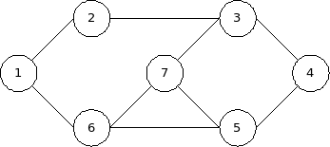
גרפים- הגדרות ומושגים
גרף (V,E) G=הנו זוג סדור המכיל:
1. קבוצת צמתים V
2. קבוצת קשתות E
לדוגמא: גרף עם 7 צמתים ו-8 קשתות:
V={1,2,3,4,5,6,7}
E={(1,2),(1,6),(2,3),(3,4),
(3,7),(4,5),(5,6),(6,7)}

Slide 15
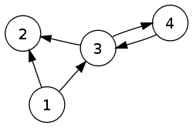
גרף מכוון ולא מכוון
גרף מכוון הנו גרף בו לקשתות יש כיוון, כלומר ניתן לנוע בהן רק בכיוון החץ.
לדוגמא:

Slide 16
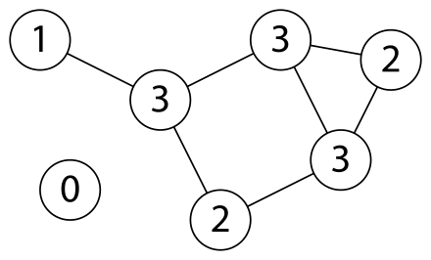
גרף מכוון ולא מכוון
גרף מכוון הנו גרף בו לקשתות יש כיוון, כלומר ניתן לנוע בהן רק בכיוון החץ.
לדוגמא:
גרף לא-מכוון הנו גרף בו לקשתות אין כיוון וניתן לנוע בהן בשני הכיוונים.
לדוגמא:

Slide 17
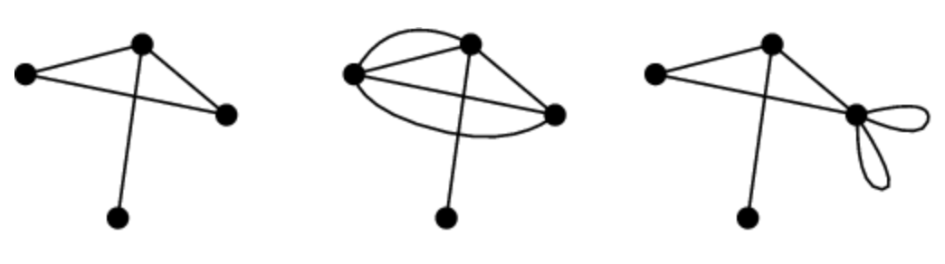
גרף פשוט
לולאה עצמית הנה קשת מצומת לעצמו.
גרף פשוט הנו גרף ללא לולאות וללא קשתות כפולות.
גרף עם לולאות גרף עם קשתות גרף פשוט
עצמיות כפולות
הערה: בקורס זה נתייחס לגרפים פשוטים בלבד

Slide 18
דרגת צומת
יהי G=(V,E)גרף לא מכוון.
דרגת צומת v ב-G הנה מספר הקשתות הסמוכות ל-v ומסומנת
ב-d(v).
לדוגמא: d(7) =3, d(1)=2.

Slide 19
דרגת צומת
יהי G=(V,E)גרף מכוון.
דרגת כניסה של צומת v ב-G הנה מספר הקשתות הנכנסות ל-v ומסומנת
ב-d_{in}(v).
דרגת יציאה של צומת v ב-G הנה מספר הקשתות היוצאות מ-v ומסומנת
ב-d_{out}(v).
לדוגמא: d_{out}(1) =2, d_{in}(1)=0.

Slide 20
קשירות גרפים
יהי G=(V,E)גרף לא מכוון.
מסלול ב-G הנו רצף של צמתים, V₁,V₂,…,V_{k}, כך שבין כל שני צמתים רצופים ברצף קיימת קשת.
לדוגמא:
המסלול 1,2,3,7,6
באופן דומה נגדיר בגרף מכוון – מסלול מכוון

Slide 21
קשירות גרפים
יהי G=(V,E)גרף לא מכוון.
מעגל ב-G הנו מסלול המתחיל ומסתיים באותה הצומת.
,V₁ V₁,V₂,…,V_{k}, כך שבין כל שני צמתים רצופים ברצף קיימת קשת.
לדוגמא:
המעגל 1,2,3,7,6,1

Slide 22
קשירות גרפים
יהי G=(V,E)גרף לא מכוון ויהיו בו שני צמתים x ו-y
המרחק שבין הצמתים x ו-y הוא מספר הקשתות לאורך
המסלול הקצר ביותר שבין x ו-y
לדוגמא:
המרחק שבין הצמתים 1 ו-5
הוא 2
(המסלול הקצר ביותר הוא (1,6,5
באופן דומה נגדיר מרחק בין צמתים גם בגרף מכוון.

Slide 23
קשירות גרפים
יהי G=(V,E)גרף לא מכוון.
G ייקרא גרף קשיר, אם קיים מסלול בין כל זוג צמתים בגרף.
לדוגמא:
גרף קשיר
גרף לא קשיר

Slide 24
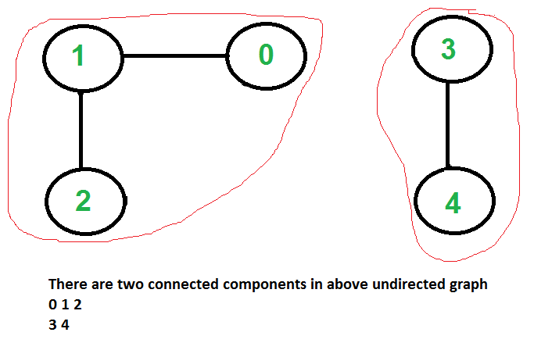
קשירות גרפים
יהי G=(V,E)גרף לא מכוון.
רכיב קשירות הנה תת קבוצה מקסימלית של צמתים וקשתות של G, כך שקיים מסלול בין כל זוג צמתים בקבוצה.
לדוגמא:
לגרף ישנם שני רכיבי קשירות.

Slide 25
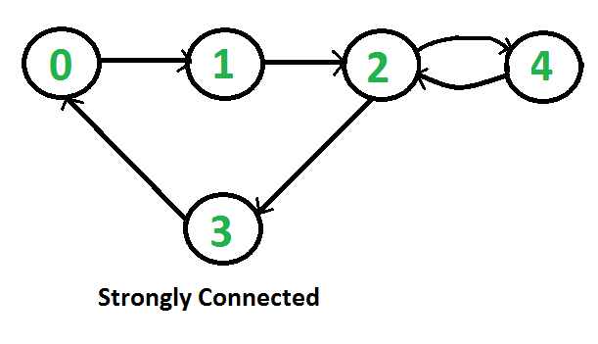
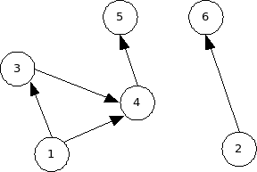
קשירות גרפים
יהי G=(V,E)גרף מכוון.
G ייקרא גרף קשיר היטב (או בעל קשירות חזקה), אם קיים מסלול מכוון בין כל זוג צמתים בגרף בשני הכיוונים.
לדוגמא:
גרף קשיר היטב
גרף לא קשיר היטב

Slide 26
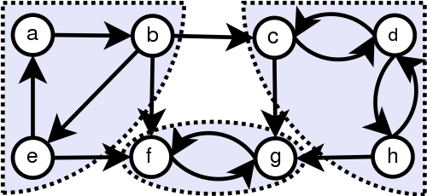
קשירות גרפים
יהי G=(V,E)גרף מכוון.
רכיב קשיר היטב (או רכיב קשירות חזקה), הנה תת קבוצה מקסימלית של צמתי G והקשתות שביניהם, כך שקיים מסלול מכוון בין כל זוג צמתים בקבוצה, בשני הכיוונים.
לדוגמא:

Slide 27
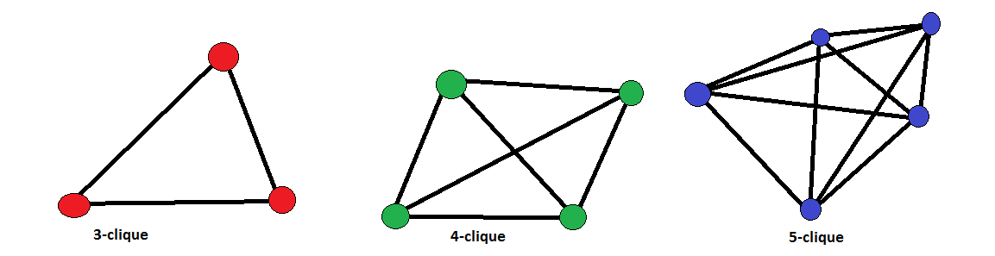
סוגי גרפים - גרף מלא
יהי G=(V,E)גרף לא מכוון.
G ייקרא גרף מלא (קליקה), אם קיימת קשת בין כל שני צמתים בגרף.
לדוגמא: קליקות עם 3,4 ו-5 צמתים.

Slide 28
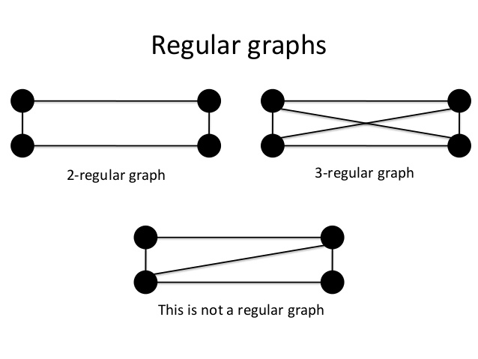
סוגי גרפים - גרף רגולרי
יהי G=(V,E)גרף לא מכוון.
G ייקרא גרף -dרגולרי, אם לכל צמתי Gדרגה d.
לדוגמא:

Slide 29
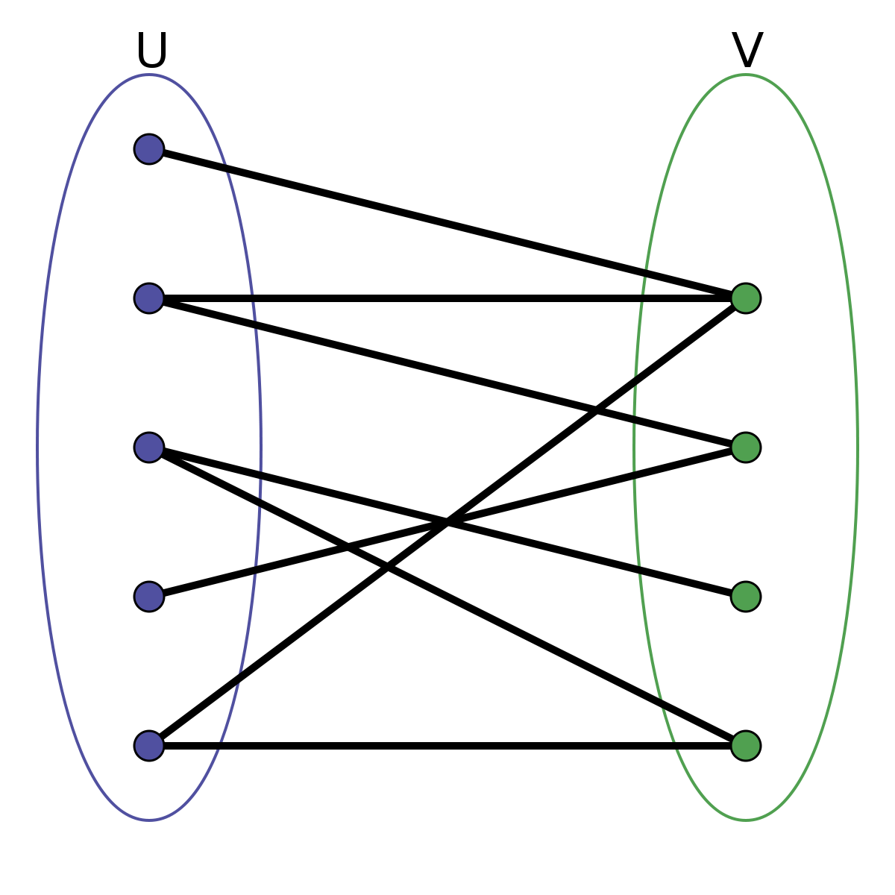
סוגי גרפים - גרף דו-צדדי
יהי G=(V,E)גרף לא מכוון.
G ייקרא גרף –דו-צדדי, אם V=XUY, כך שהקבוצות X,Y זרות
וכל קשת ב-G הנה בין קודקוד מהקבוצה X לקודקוד מהקבוצה Y (לא קיימות קשתות בין שני קודקודים השייכים לאותה הקבוצה).
לדוגמא:
X
Y

Slide 30
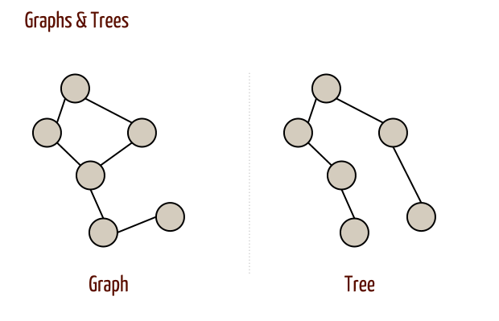
סוגי גרפים - עץ
יהי G=(V,E)גרף לא מכוון.
G ייקרא עץ, אם G הוא קשיר וחסר מעגלים.
לדוגמא:

Slide 31
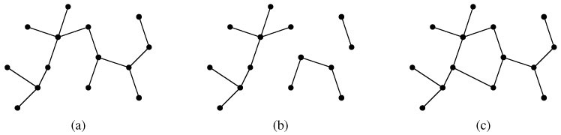
סוגי גרפים - יער
יהי G=(V,E)גרף לא מכוון.
G ייקרא יער, אם G הוא חסר מעגלים (כלומר מכיל אוסף של עצים).
עץ הנו מקרה פרטי של יער בן עץ יחיד.
לדוגמא:
הגרף a הנו קשיר וחסר מעגלים ולכן הנו עץ
הגרףb הנו חסר מעגלים ולכן הנו יער (b אינו עץ, כי אינו קשיר)
הגרףc קשיר, אך מכיל מעגל ולכן אינו עץ ואינו יער

Slide 32
הגדרות שקולות לעץ
יהי G גרף בלתי מכוון מסדר n (בעל n צמתים).
מכל 2 מהטענות דלהלן נובעת השלישית:
G קשיר.
G נטול מעגלים.
ב- G יש n-1 קשתות.
לכן שילוב של כל שתי טענות מגדיר עץ

Slide 33
מבוא לגרפים – מילון מושגים
גרף G(V,E) מכוון/לא מכוון יקרא משוקלל
אם קיימת פונקציה C:E→R
דוגמה:
23
15
9
9
1
4
7
10
2

Slide 34
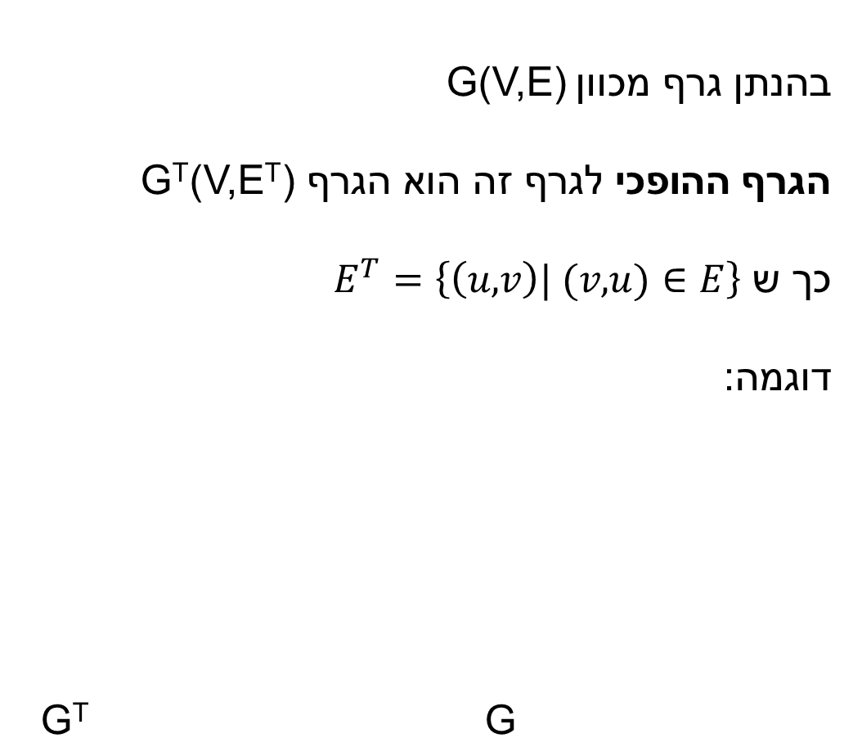
מבוא לגרפים – מילון מושגים
A
B
A
B
C
D
C
D
E
E

Slide 35
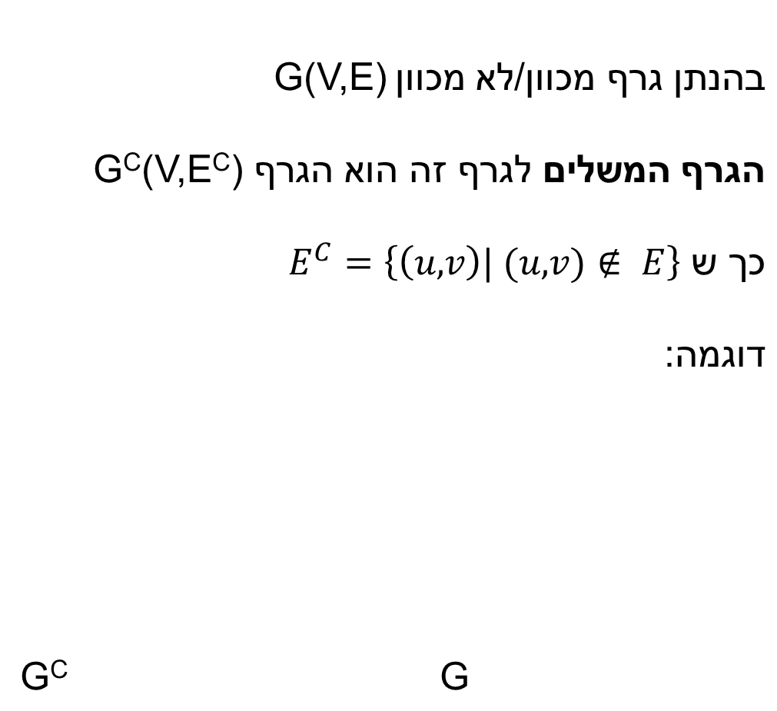
מבוא לגרפים – מילון מושגים
A
B
A
B
C
D
C
D
E
E

Slide 36
מבוא לגרפים – ייצוג

Slide 37
מבוא לגרפים – ייצוג
רשימת קשירויות
a
b
a
b
d
c
b
a
c
c
d
c
d
a
b
d
a
c

Slide 38
מבוא לגרפים – ייצוג
רשימת קשירויות
a
b
a
b
d
c
b
a
c
c
d
c
d
a
b
d
a
c
מטריצת שכנים
1
2
1 2 3 4
1 0 1 1 1
2 1 0 1 0
3 1 1 0 1
4 1 0 1 0
a
b
c
d
3
4

Slide 39
מבוא לגרפים – ייצוג
רשימת קשירויות
a
b
a
b
d
c
b
a
c
c
d
c
d
a
b
d
a
c
מטריצת שכנים
1
2
1 2 3 4
1 0 1 1 1
2 1 0 1 0
3 1 1 0 1
4 1 0 1 0
a
b
מה היתרונות/חסרונות
לכל אחת משתי השיטות?
c
d
3
4

Slide 40
מבוא לגרפים – תרגילים
בהינתן גרף G=(V,E) נסמן n=|V|, m=|E|

Slide 41
מבוא לגרפים – תרגילים
בהינתן גרף G=(V,E) נסמן n=|V|, m=|E|
רשום אלגוריתם המקבל גרף מכוון וצומת ומוצא את דרגת הכניסה ודרגת היציאה של הצומת.נתח את זמן הריצה כאשר הגרף מיוצג בכל אחד משני הייצוגים.

Slide 42
רשום אלגוריתם המקבל גרף מכוון וצומת ומוצא את דרגת הכניסה ודרגת היציאה של הצומת.נתח את זמן הריצה כאשר הגרף מיוצג בכל אחד משני הייצוגים.
פתרון:
א. ייצוג בעזרת רשימת קשירויות
דרגת כניסה:
Deg_in(G,v)
1. d_in←0
2. for each vertex u≠v
3. do p ← V[u]
4. while p≠nil
5. do if p.key=v
6. then d_in=d_in+1
7. p←p.next
8 return d_in

Slide 43
רשום אלגוריתם המקבל גרף מכוון וצומת ומוצא את דרגת הכניסה ודרגת היציאה של הצומת.נתח את זמן הריצה כאשר הגרף מיוצג בכל אחד משני הייצוגים.
פתרון:
א. ייצוג בעזרת רשימת קשירויות
דרגת כניסה:
Deg_in(G,v)
1. d_in←0
2. for each vertex u≠v
3. do p ← V[u]
4. while p≠nil
5. do if p.key=v
6. then d_in=d_in+1
7. p←p.next
8 return d_in
סיבוכיות זמן ריצה O(n+m)

Slide 44
רשום אלגוריתם המקבל גרף מכוון וצומת ומוצא את דרגת הכניסה ודרגת היציאה של הצומת.נתח את זמן הריצה כאשר הגרף מיוצג בכל אחד משני הייצוגים.
פתרון:
א. ייצוג בעזרת רשימת קשירויות
דרגת יציאה:
Deg_out(G,v)
1. d_out←0
3. p ← V[v]
4. while p≠nil
5. d_out←d_out+1
7. p←p.next
8. return d_out

Slide 45
רשום אלגוריתם המקבל גרף מכוון וצומת ומוצא את דרגת הכניסה ודרגת היציאה של הצומת.נתח את זמן הריצה כאשר הגרף מיוצג בכל אחד משני הייצוגים.
פתרון:
א. ייצוג בעזרת רשימת קשירויות
דרגת יציאה:
Deg_out(G,v)
1. d_out←0
3. p ← V[v]
4. while p≠nil
5. d_out←d_out+1
7. p←p.next
8. return d_out
סיבוכיות זמן ריצה O(n)
* למעשה O(deg(v))

Slide 46
רשום אלגוריתם המקבל גרף מכוון וצומת ומוצא את דרגת הכניסה ודרגת היציאה של הצומת.נתח את זמן הריצה כאשר הגרף מיוצג בכל אחד משני הייצוגים.
פתרון:
א. ייצוג בעזרת מטריצת שכנים
דרגת כניסה:
Deg_in(G,v)
1. d_in←0
3. for each vertex u≠v
4. if M[u,v]=1
5. Then d_in←d_in+1
5. return d_in

Slide 47
רשום אלגוריתם המקבל גרף מכוון וצומת ומוצא את דרגת הכניסה ודרגת היציאה של הצומת.נתח את זמן הריצה כאשר הגרף מיוצג בכל אחד משני הייצוגים.
פתרון:
א. ייצוג בעזרת מטריצת שכנים
דרגת כניסה:
Deg_in(G,v)
1. d_in←0
3. for each vertex u≠v
4. if M[u,v]=1
5. Then d_in←d_in+1
5. return d_in
סיבוכיות זמן ריצה O(n)

Slide 48
רשום אלגוריתם המקבל גרף מכוון וצומת ומוצא את דרגת הכניסה ודרגת היציאה של הצומת.נתח את זמן הריצה כאשר הגרף מיוצג בכל אחד משני הייצוגים.
פתרון:
א. ייצוג בעזרת מטריצת שכנים
דרגת יציאה:
Deg_in(G,v)
1. d_out←0
3. for each vertex u≠v
4. if M[v,u]=1
5. Then d_out←d_out+1
5. return d_out
סיבוכיות זמן ריצה O(n)

Slide 49
מבוא לגרפים – תרגילים
2. רשום אלגוריתם המקבל גרף מכוון המיוצג על ידי מטריצת שכנים. ומוצא מטריצת 2-שכנים (צמתים שביניהן מסלול
מאורך 2). מה סיבוכיות זמן הריצה של האלגוריתם.

Slide 50
2. רשום אלגוריתם המקבל גרף מכוון המיוצג על ידי מטריצת שכנים. ומוצא מטריצת 2-שכנים (צמתים שביניהן מסלול
מאורך 2). מה סיבוכיות זמן הריצה של האלגוריתם.
פתרון:
Mat2 (G)
1. for i←1 to n
2. for j ← 1 to n
3. M2[i,j]←0
4. for i←1 to n
5. for j ← 1 to n
6. for k←1 to n
7. if (M[i,k]=1) and (M[k,j]=1)
8. then M2[i,j]←1
9. return M2

Slide 51
2. רשום אלגוריתם המקבל גרף מכוון המיוצג על ידי מטריצת שכנים. ומוצא מטריצת 2-שכנים (צמתים שביניהן מסלול
מאורך 2). מה סיבוכיות זמן הריצה של האלגוריתם.
פתרון:
Mat2 (G)
1. for i←1 to n
2. for j ← 1 to n
3. M2[i,j]←0
4. for i←1 to n
5. for j ← 1 to n
6. for k←1 to n
7. if (M[i,k]=1) and (M[k,j]=1)
8. then M2[i,j]←1
9. return M2
סיבוכיות זמן ריצה O(n³)

Slide 52
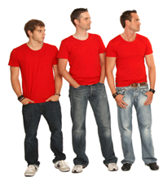


מבוא לגרפים – תרגילים
3. בעיית הסלב
סלב בקבוצה הוא אדם שכל שאר חברי הקבוצה מכירים אותו
והוא אינו מכיר אף אחד.
יש לפתח אלגוריתם יעיל המוצא סלב בקבוצה של אנשים
או לחילופין קובע כי לא קיים סלב.

Slide 53
בעיית ה"בור"
1
2
3
4
5
6
הפשטה: הבעיה שקולה למציאת צומת "בור" בגרף מכוון.
צומת "בור" הוא צומת שדרגת היציאה שלו 0 ודרגת הכניסה
שלו היא |V|-1

Slide 54
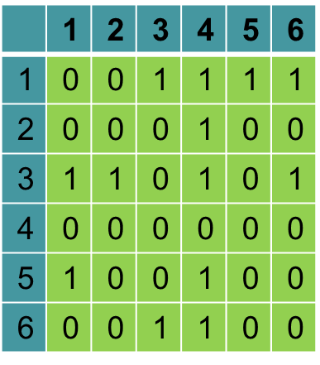
בעיית ה"בור"
1
2
3
4
5
6
במטלה 1 יש לפתח אלגוריתם יעיל המוצא צומת "בור"
בגרף, כאשר המימוש הוא מטריצת שכנים.

Slide 55
BFS - Breadth-first Search
חיפוש לרוחב תחילה
קלט:
גרף G=(V,E) מכוון או לא מכוון וצומת מקור s ∈ V
פלט:
עבור כל צומת v ∈ V:
d[v] – המרחק מצומת s לצומת v
π[v] – צומת u, כך שהקשת (u,v) היא הקשת האחרונה
במסלול הקצר ביותר מ-s ל-v.
בניית breadth-first tree , כאשר בשורש העץ צומת s והעץ מכיל את כל הצמתים שקיים מסלול מ-s אליהם.

Slide 56
BFS - Breadth-first Search
חיפוש לרוחב תחילה
במהלך ריצת האלגוריתם יצבעו הצמתים באופן הבא:
- לבן – צומת שעדיין לא התגלה.
- אפור – צומת שהתגלה אך עדיין לא הסתיימה הפעילות הקשורה בו.
- שחור – צומת שהסתיימה הפעילות הקשורה בו.

Slide 57
BFS – שלבי ריצה
1
S
1
1
סיום
גילוי
טרם גילוי

Slide 58
BFS – שלבי ריצה
2
2
2
1
S
2
S
1
1
2
2
סיום
גילוי
טרם גילוי

Slide 59
BFS – שלבי ריצה
2
3
3
2
2
3
1
S
S
S
2
1
1
2
2
3
3
סיום
גילוי
טרם גילוי

Slide 60
שגרת BFS
BFS(G,s)
1. for each vertex u in V[G] – {s}
2 do color[u] ← white
3 d[u] ← ∝
4 π[u] ← NULL
5 color[s] ← gray
6 d[s] ← 0
7 π[s] ← NULL
8 Q ← Φ
9 enqueue(Q,s)
10 while Q ≠ Φ
11 do u ← dequeue(Q)
12 for each v in Adj[u]
13 do if color[v] = white
14 then color[v] ← gray
15 d[v] ← d[u] + 1
16 π[v] ← u
17 enqueue(Q,v)
18 color[u] ← black

Slide 61
שגרת BFS
BFS(G,s)
1. for each vertex u in V[G] – {s}
2 do color[u] ← white
3 d[u] ← ∝
4 π[u] ← NULL
5 color[s] ← gray
6 d[s] ← 0
7 π[s] ← NULL
8 Q ← Φ
9 enqueue(Q,s)
10 while Q ≠ Φ
11 do u ← dequeue(Q)
12 for each v in Adj[u]
13 do if color[v] = white
14 then color[v] ← gray
15 d[v] ← d[u] + 1
16 π[v] ← u
17 enqueue(Q,v)
18 color[u] ← black
O(n+m)זמן ריצה

Slide 62
Breadth First Search
Shortest path
from s
1
2
2
4
8
0
s
5
7
3
6
9
Undiscovered
Discovered
Queue: s
Top of queue
Finished

Slide 63
Breadth First Search
1
2
4
8
0
s
5
7
3
3
6
9
1
Undiscovered
Discovered
Queue: s 2
Top of queue
Finished

Slide 64
Breadth First Search
1
2
4
8
0
s
5
5
7
1
3
6
9
1
Undiscovered
Discovered
Queue: s 2 3
Top of queue
Finished

Slide 65
Breadth First Search
1
2
4
8
0
s
5
7
1
3
6
9
1
Undiscovered
Discovered
Queue: 2 3 5
Top of queue
Finished

Slide 66
Breadth First Search
1
2
2
4
4
8
0
s
5
7
1
3
6
9
1
Undiscovered
Discovered
Queue: 2 3 5
Top of queue
Finished

Slide 67
Breadth First Search
1
2
2
4
8
5 already discovered:
don't enqueue
0
s
5
7
1
3
6
9
1
Undiscovered
Discovered
Queue: 2 3 5 4
Top of queue
Finished

Slide 68
Breadth First Search
2
4
8
s
5
7
3
6
9

Slide 69
Breadth First Search
1
2
2
4
8
0
s
5
7
1
3
6
9
1
Undiscovered
Discovered
Queue: 2 3 5 4
Top of queue
Finished

Slide 70
Breadth First Search
1
2
2
4
8
0
s
5
7
1
3
6
9
1
Undiscovered
Discovered
Queue: 3 5 4
Top of queue
Finished

Slide 71
Breadth First Search
1
2
2
4
8
0
s
5
7
1
3
6
6
9
1
2
Undiscovered
Discovered
Queue: 3 5 4
Top of queue
Finished

Slide 72
Breadth First Search
1
2
2
4
8
0
s
5
7
1
3
6
9
1
2
Undiscovered
Discovered
Queue: 3 5 4 6
Top of queue
Finished

Slide 73
Breadth First Search
1
2
2
4
8
0
s
5
7
1
3
6
9
1
2
Undiscovered
Discovered
Queue: 5 4 6
Top of queue
Finished

Slide 74
Breadth First Search
1
2
2
4
8
0
s
5
7
1
3
6
9
1
2
Undiscovered
Discovered
Queue: 5 4 6
Top of queue
Finished

Slide 75
Breadth First Search
1
2
2
4
8
0
s
5
7
1
3
6
9
1
2
Undiscovered
Discovered
Queue: 4 6
Top of queue
Finished

Slide 76
Breadth First Search
1
2
3
2
4
8
8
0
s
5
7
1
3
6
9
1
2
Undiscovered
Discovered
Queue: 4 6
Top of queue
Finished

Slide 77
Breadth First Search
1
2
3
2
4
8
0
s
5
7
1
3
6
9
1
2
Undiscovered
Discovered
Queue: 4 6 8
Top of queue
Finished

Slide 78
Breadth First Search
1
2
3
2
4
8
0
s
5
7
7
1
3
3
6
9
1
2
Undiscovered
Discovered
Queue: 6 8
Top of queue
Finished

Slide 79
Breadth First Search
1
2
3
2
4
8
0
s
5
7
1
3
3
6
9
9
1
2
3
Undiscovered
Discovered
Queue: 6 8 7
Top of queue
Finished

Slide 80
Breadth First Search
1
2
3
2
4
8
0
s
5
7
1
3
3
6
9
1
2
3
Undiscovered
Discovered
Queue: 6 8 7 9
Top of queue
Finished

Slide 81
Breadth First Search
1
2
3
2
4
8
0
s
5
7
1
3
3
6
9
1
2
3
Undiscovered
Discovered
Queue: 8 7 9
Top of queue
Finished

Slide 82
Breadth First Search
1
2
3
2
4
8
0
s
5
7
1
3
3
6
9
1
2
3
Undiscovered
Discovered
Queue: 7 9
Top of queue
Finished

Slide 83
Breadth First Search
1
2
3
2
4
8
0
s
5
7
1
3
3
6
9
1
2
3
Undiscovered
Discovered
Queue: 7 9
Top of queue
Finished

Slide 84
Breadth First Search
1
2
3
2
4
8
0
s
5
7
1
3
3
6
9
1
2
3
Undiscovered
Discovered
Queue: 7 9
Top of queue
Finished

Slide 85
Breadth First Search
1
2
3
2
4
8
0
s
5
7
1
3
3
6
9
1
2
3
Undiscovered
Discovered
Queue: 7 9
Top of queue
Finished

Slide 86
Breadth First Search
1
2
3
2
4
8
0
s
5
7
1
3
3
6
9
1
2
3
Undiscovered
Discovered
Queue: 9
Top of queue
Finished

Slide 87
Breadth First Search
1
2
3
2
4
8
0
s
5
7
1
3
3
6
9
1
2
3
Undiscovered
Discovered
Queue: 9
Top of queue
Finished

Slide 88
Breadth First Search
1
2
3
2
4
8
0
s
5
7
1
3
3
6
9
1
2
3
Undiscovered
Discovered
Queue: 9
Top of queue
Finished

Slide 89
Breadth First Search
1
2
3
2
4
8
0
s
5
7
1
3
3
6
9
1
2
3
Undiscovered
Discovered
Queue:
Top of queue
Finished

Slide 90
Breadth First Search
1
2
3
2
4
8
0
s
5
7
1
3
3
6
9
1
2
3
Level Graph

Slide 91
תרגיל כיתה
A
B
הרץ שגרת BFS
החל מצומת A
F
J
I
C
H
E
D

Slide 92
תרגיל כיתה
0
A
B
הרץ שגרת BFS
החל מצומת A
F
J
I
C
H
E
D

Slide 93
תרגיל כיתה
0
1
A
B
1
הרץ שגרת BFS
החל מצומת A
F
J
I
C
H
E
D

Slide 94
תרגיל כיתה
0
1
A
B
1
הרץ שגרת BFS
החל מצומת A
2
F
J
2
I
C
H
E
D

Slide 95
תרגיל כיתה
0
1
A
B
1
הרץ שגרת BFS
החל מצומת A
2
F
J
2
I
C
2
H
E
D
2

Slide 96
תרגיל כיתה
0
1
A
B
1
2
הרץ שגרת BFS
החל מצומת A
F
J
2
I
C
2
H
3
E
D
2

Slide 97
תרגיל כיתה
0
1
A
B
1
2
הרץ שגרת BFS
החל מצומת A
F
J
2
I
C
2
H
3
E
D
2

Slide 98
תרגיל כיתה
0
1
A
B
1
2
הרץ שגרת BFS
החל מצומת A
F
J
2
I
C
2
H
3
E
D
2

Slide 99
תרגיל כיתה
0
1
A
B
1
2
הרץ שגרת BFS
החל מצומת A
F
J
2
I
C
2
H
3
E
D
2

Slide 100
תרגיל כיתה
0
1
A
B
1
2
הרץ שגרת BFS
החל מצומת A
F
J
2
I
C
2
H
3
E
D
2

Slide 101
תרגיל כיתה
0
1
A
B
1
2
הרץ שגרת BFS
החל מצומת A
F
J
2
I
C
2
H
3
E
2
עץ רוחב
החל מצומת A

Slide 102
נכונות BFS
משפט:
במהלך הריצה אלגוריתם BFS מגלה כל צומת v∈V אשר
קיים מסלול מ- s אליו.
בסוף הריצה מתקיים עבור כל צומת v∈V d[v]=δ(s,v).
עבור כל צומת v אשר ניתן להגיע אליו מ-s אחד המסלולים
הקצרים ביותר מ- s ל- v עובר דרך π[v] ואחריו הקשת
(π[v],v) .

Slide 103
עץ רוחב
Breadth-first Tree
עבור גרף G=(V,E) וצומת מקור s∈V
תת גרף הקודמים Gπ = (Vπ , Eπ) , כאשר:
  Vπ ={v∈V : π[v] ≠ NULL}{s}
  Eπ ={(π[v],v)∈E : v ∈ Vπ - {s}}
קרוי עץ רוחב.

Slide 104
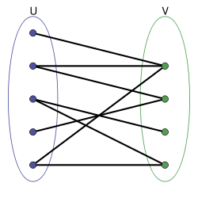
גרף דו-צדדי
bipartite graph
נתון גרף לא מכוון G=(V,E), קבע האם הוא דו-צדדי.
V₁
V₂

Slide 105

גרף דו-צדדי
bipartite graph
V₁
V₂
פתרון: הנח G קשיר (אחרת פעל באופן דומה
על כל רכיב קשירות). הרץ BFS מצומת s
שיקבע שרירותית.
טענה: הגרף דו-צדדי אם"ם לא קיימים שני צמתים שכנים x,y
(ז"א ) כך ש- d(x)=d(y)

Slide 106
גרף דו-צדדי
bipartite graph
הוכחת הטענה:
כיוון א' : הגרף דו-צדדי ← לכל (x,y)∈E d(x)≠d(y)
נניח בשלילה כי קיימים זוג צמתים שכנים x,y
המקיימים d(x)=d(y).
מכאן נובע כי ב-G קיים מעגל מאורך אי-זוגי
V₁
V₂
s
x
y

Slide 107
גרף דו-צדדי
bipartite graph
הוכחת הטענה:
כיוון א' : הגרף דו-צדדי ← לכל (x,y)∈E d(x)≠d(y)
נניח בשלילה כי קיימים זוג צמתים שכנים x,y
המקיימים d(x)=d(y).
מכאן נובע כי ב-G קיים מעגל מאורך אי-זוגי
עתה אם נניח שהגרף דו-צדדי ו-s שייך לקבוצה U, אם ננוע על המעגל עם כיוון השעון הצומת הבא שייך לקבוצה V, וזה שאחריו ל-U וחוזר חלילה. כאשר נחזור חזרה לצומת s לאחר מספר אי זוגי של צעדים, נגלה כי הוא שייך לקבוצה V. סתירה, מכאן שהגרף אינו דו-צדדי.
V₁
V₂
s
x
y

Slide 108
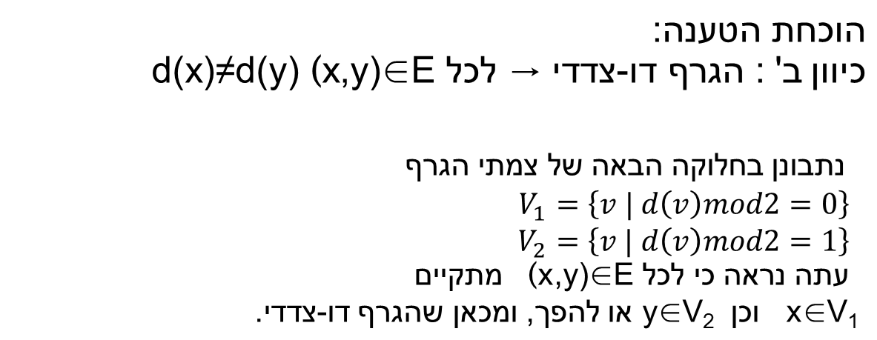
גרף דו-צדדי
bipartite graph
V₁
V₂

Slide 109
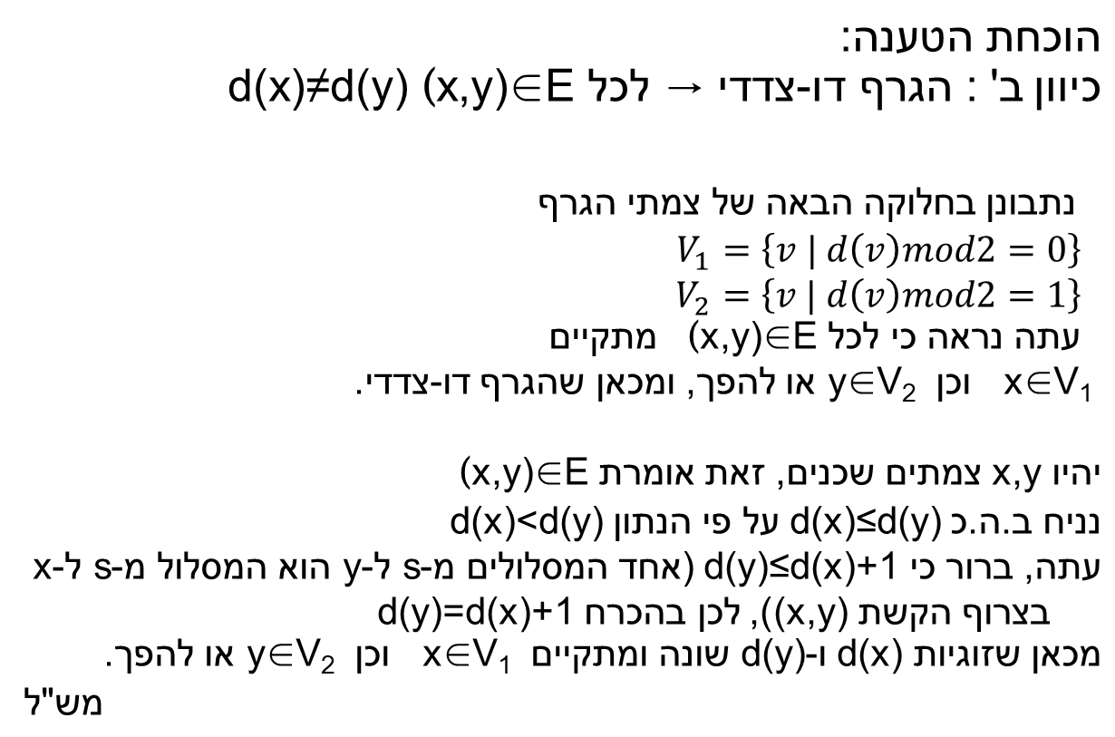
גרף דו-צדדי
bipartite graph
V₁
V₂

Slide 110
תרגיל כיתה
הסכמה:
1. גרף מיוצג על ידי רשימת קשירויות אם לא צוין אחרת

Slide 111
תרגיל כיתה
1. נתון גרף G=(V,E) וצמתים s,v∈V
רשום אלגוריתם המדפיס את הצמתים לאורכו של מסלול
קצר מ-s ל-v.

Slide 112
תרגיל כיתה
1. נתון גרף G=(V,E) וצמתים s,v∈V
רשום אלגוריתם המדפיס את הצמתים לאורכו של מסלול
קצר מ-s ל-v.
פתרון:
BFS(G,s)- הרץ
Maslol(G,v)- הרץ
Maslol(G,x)
1. If x≠null
2. then Maslol(G, π[x])
3. print(x)

Slide 113


2.
על לוח משובץ nxn ממוקמים k רובוטים כמתואר בדוגמה הבאה:
הרובוטים נעים על פני המשבצות הלבנות בלבד.
רשום אלגוריתם יעיל המוצא את המשבצת אליה יכולים
להגיע הרובוטים במספר
צעדים כולל מינימלי.
מה סיבוכיות זמן הריצה של
האלגוריתם
(כפונקציה של n ו-k)?

Slide 114
פתרון:
נבנה גרף G(V,E) כנגד כל משבצת לבנה נקבע צומת בגרף,
ונוסיף קשת בין זוג צמתים המיצגים זוג משבצות לבנות שכנות.
|V|=O(n²) וכן |E|=O(n²)

Slide 115
פתרון:
נבנה גרף G(V,E) כנגד כל משבצת לבנה נקבע צומת בגרף,
ונוסיף קשת בין זוג צמתים המיצגים זוג משבצות לבנות שכנות.
|V|=O(n²) וכן |E|=O(n²)
נבצע סריקות BFS החל מכל צומת x, המייצג משבצת בה מצוי
רובוט, ונקבל בכל צומת v עבור כל סריקה את d_{x}(v) - המרחק
מצומת x אל הצומת.
- נעבור על כל הצמתים, נסכם את ערכי d_{x}(v) בכל צומת, ונחזיר
את הצומת (משבצת) בה סכום הערכים מינימלי.

Slide 116
פתרון:
נבנה גרף G(V,E) כנגד כל משבצת לבנה נקבע צומת בגרף,
ונוסיף קשת בין זוג צמתים המיצגים זוג משבצות לבנות שכנות.
|V|=O(n²) וכן |E|=O(n²)
נבצע סריקות BFS החל מכל צומת x, המייצג משבצת בה מצוי
רובוט, ונקבל בכל צומת v עבור כל סריקה את d_{x}(v) - המרחק
מצומת x אל הצומת.
- נעבור על כל הצמתים, נסכם את ערכי d_{x}(v) בכל צומת, ונחזיר
את הצומת (משבצת) בה סכום הערכים מינימלי.
סיבוכיות זמן הריצה: בניית הגרף O(|V|+|E|)=O(n²) ,
k סריקות BFS O(k(|V|+|E|))=O(kn²) , מעבר על צמתי הגרף וסיכום התוצאות
O(k|V|)=O(kn²).
סך הכל נקבל - O(kn²)

Slide 117
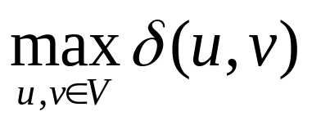
תרגיל כיתה
3. הקוטר של עץ לא מכוון T=(V,E) נתון על ידי
רשום אלגוריתם בסיבוכיות זמן O(n) למציאת קוטר העץ.

Slide 118
תרגיל כיתה
3. הקוטר של עץ לא מכוון T=(V,E) נתון על ידי
רשום אלגוריתם בסיבוכיות זמן O(n) למציאת קוטר העץ.
פתרון:
- הרץ BFS מצומת כלשהו s
- מצא צומת x עבורה d(x) מקסימלי
הרץ BFS מצומת x
החזר d(y) מקסימלי (מצומת x)

Slide 119
תרגיל כיתה
הסבר: נניח בשלילה כי x אינו קצה קוטר. והקוטר בין w1 ל-w2
s
r1
x
w1
w2
r2

Slide 120
תרגיל כיתה
הסבר: נניח בשלילה כי x אינו קצה קוטר. והקוטר בין w1 ל-w2
(δ(w1,w2)>δ(x,w2 ולכן (δ(w1,r2)>δ(x,r2
s
r1
x
w1
w2
r2

Slide 121
תרגיל כיתה
הסבר: נניח בשלילה כי x אינו קצה קוטר. והקוטר בין w1 ל-w2
(δ(w1,w2)>δ(x,w2 ולכן (δ(w1,r2)>δ(x,r2
מכאן ש- (δ(w1,r1)>δ(x,r1
s
r1
x
w1
w2
r2

Slide 122
תרגיל כיתה
הסבר: נניח בשלילה כי x אינו קצה קוטר. והקוטר בין w1 ל-w2
(δ(w1,w2)>δ(x,w2 ולכן (δ(w1,r2)>δ(x,r2
מכאן ש- (δ(w1,r1)>δ(x,r1
ולכן δ(w1,s)>δ(x,s). סתירה
s
r1
x
w1
w2
r2

Slide 123
4. רשום אלגוריתם יעיל המקבל גרף מכוון G
וצומת v, ומחזיר את המסלולים הקצרים
מכל צומת ל-v.

Slide 124
פתרון
1. בנה גרף הופכי G’ המתקבל מהיפוך
קשתות G.
2. הרץ BFS(G,v)
יעילות O(n+m)

Slide 125
5. רשום אלגוריתם יעיל המקבל גרף לא מכוון G
וקבוצת צמתים A ומחזיר את המסלולים
הקצרים מכל צומת לצומת הקרוב ביותר ב-A

Slide 126
5. רשום אלגוריתם יעיל המקבל גרף לא מכוון G
וקבוצת צמתים A ומחזיר את המסלולים
הקצרים מכל צומת לצומת הקרוב ביותר ב-A
פתרון: התרגיל מופיע במטלה 2...

Slide 127
6. רשום אלגוריתם יעיל המקבל גרף מכוון G
וקובע האם הגרף קשיר היטב.

Slide 128
6. רשום אלגוריתם יעיל המקבל גרף מכוון G
וקובע האם הגרף קשיר היטב.
פתרון:
בחר צומת שרירותי x
הרץ BFS(G,x)
בנה גרף הופכי G’ המתקבל מהיפוך קשתות G.
הרץ BFS(G’,x)
אם כל צמתי הגרף ישיגים מ-x בשתי הסריקות אז הגרף קשיר היטב.
אחרת, הגרף אינו קשיר היטב.

Slide 129
6. רשום אלגוריתם יעיל המקבל גרף מכוון G
וקובע האם הגרף קשיר היטב.
פתרון:
בחר צומת שרירותי x
הרץ BFS(G,x)
בנה גרף הופכי G’ המתקבל מהיפוך קשתות G.
הרץ BFS(G’,x)
אם כל צמתי הגרף ישיגים מ-x בשתי הסריקות אז הגרף קשיר היטב.
אחרת, הגרף אינו קשיר היטב.
סיבוכיות זמן הריצה: O(|V|+|E|)

Slide 130
6. רשום אלגוריתם יעיל המקבל גרף מכוון G
וקובע האם הגרף קשיר היטב.
פתרון:
בחר צומת שרירותי x
הרץ BFS(G,x)
בנה גרף הופכי G’ המתקבל מהיפוך קשתות G.
הרץ BFS(G’,x)
אם כל צמתי הגרף ישיגים מ-x בשתי הסריקות אז הגרף קשיר היטב.
אחרת, הגרף אינו קשיר היטב.
הוכחת נכונות:
כיוון ראשון:
אם הגרף קשיר היטב עבור כל צומת v קיים מסלול מ-x ל- v ומסלול
מ-v ל-x, ולכן כל צומת v ישיג בשתי הסריקות.

Slide 131
6. רשום אלגוריתם יעיל המקבל גרף מכוון G
וקובע האם הגרף קשיר היטב.
פתרון:
בחר צומת שרירותי x
הרץ BFS(G,x)
בנה גרף הופכי G’ המתקבל מהיפוך קשתות G.
הרץ BFS(G’,x)
אם כל צמתי הגרף ישיגים מ-x בשתי הסריקות אז הגרף קשיר היטב.
אחרת, הגרף אינו קשיר היטב.
הוכחת נכונות:
כיוון ראשון:
אם הגרף קשיר היטב עבור כל צומת v קיים מסלול מ-x ל- v ומסלול
מ-v ל-x, ולכן כל צומת v ישיג בשתי הסריקות.
כיוון שני:
אם כל צומת ישיג בשתי הסריקות, אז עבור כל זוג צמתים u,v קיים מסלול מ-u ל-x (u ישיג
בסריקה השנייה), וכן קיים מסלול מ-x ל-v (v ישיג בסריקה הראשונה).
ומכאן שהגרף קשיר היטב.

Slide 132
7. רשום שגרה המקבלת גרף לא מכוון G(V,E)
וצומת s ומחשבת לכל צומת x את
המסלול (לאו דווקא פשוט) באורך זוגי הקצר
ביותר מ-s ל-x.
רמז: שנה את הקלט

Slide 133
7. רשום שגרה המקבלת גרף לא מכוון G(V,E)
וצומת s ומחשבת לכל צומת x את
המסלול (לאו דווקא פשוט) באורך זוגי הקצר
ביותר מ-s ל-x.
רמז: שנה את הקלט
פתרון: התרגיל מופיע במטלה 2

Slide 134
אלגוריתמים
סוף שיעור 1

